Slide 1









Slide 2


























Slide 3





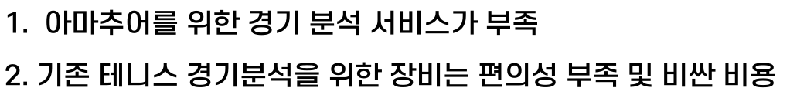


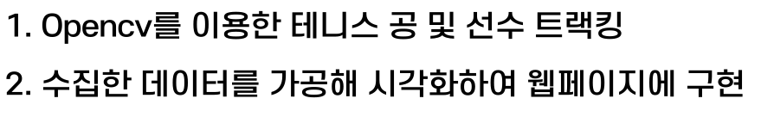


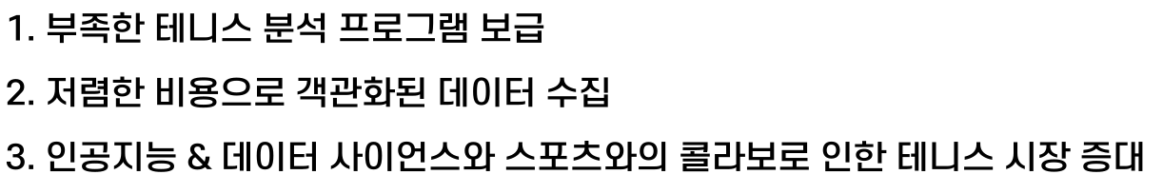

Slide 4


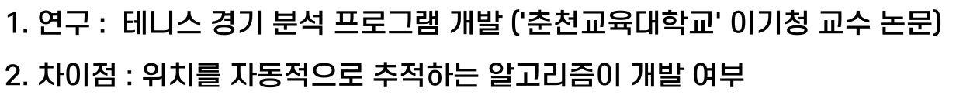

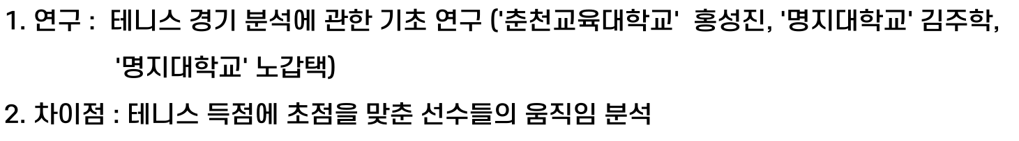

Slide 5

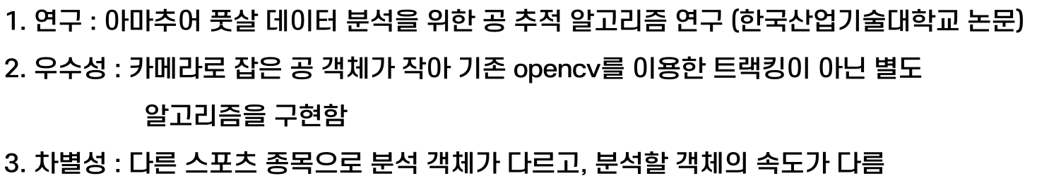

Slide 6

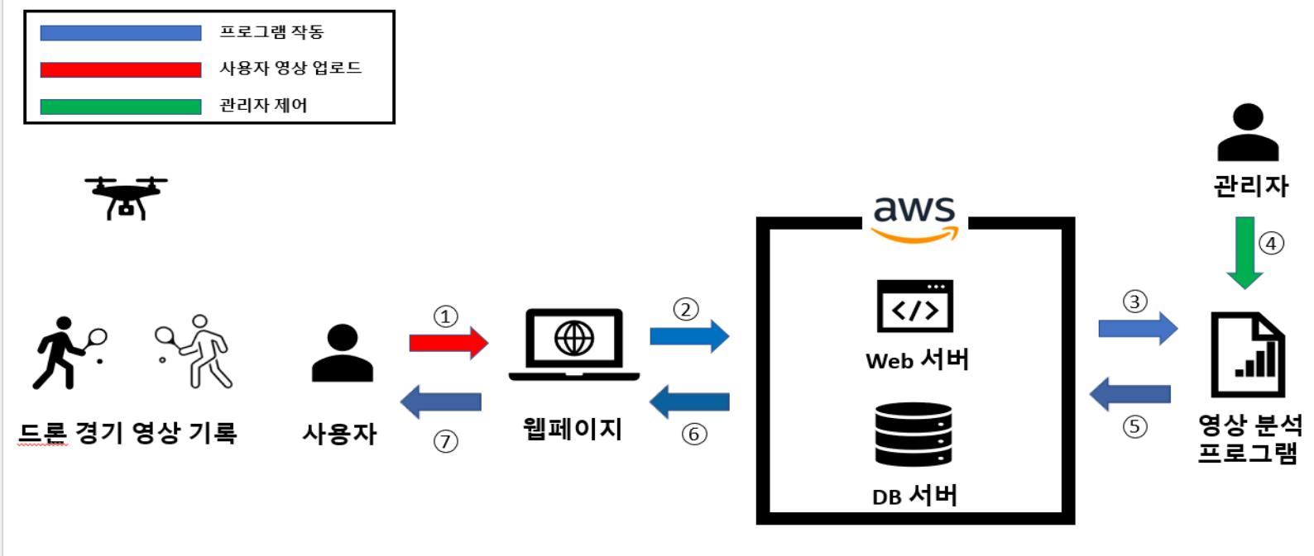

Slide 7









분석 서비스
데이터 베이스
선수 트래킹 기반 분석
선수
공
선수
회원
경기
공 트래킹 기반 분석
웹 서비스
공
경기 분석 서비스
DB 연동
경기
회원
시각화

Slide 8


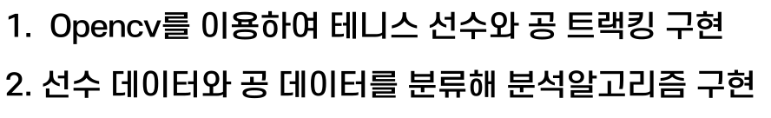

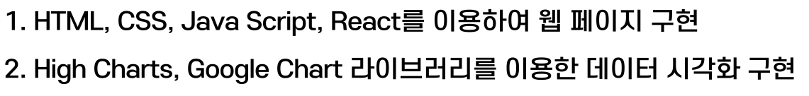

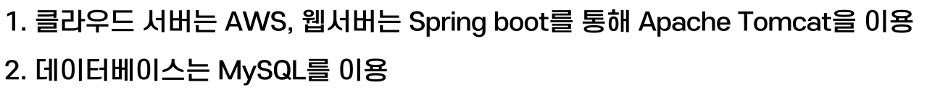

Slide 9












Slide 10






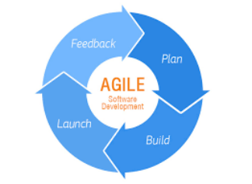




Slide 11

 | 팀장_윤일권 | 팀원_강용민 | 팀원_한윤서
자료수집 | ● 데이터 시각화 구현방법 ●Opencv 라이브러리 | ● DB를 이용한 데이터 가공방식 ● Opencv 라이브러리 | ● 공 트랙킹 관련 논문조사 ● Opencv 라이브러리
설 계 | ● 웹 페이지 스토리보드 ● 웹 페이지 흐름도 설계 | ● DB 설계 ● 분석프로그램 DB 연동 설계 | ● 트랙킹 알고리즘 설계 ● 분석프로그램 설계
구 현 | ● 웹 페이지 UI 구현 ● 웹 데이터 시각화 구현 ● 공 트랙킹 모듈 구현 | ● 분석프로그램 DB 연동 구현 ● 데이터 분석 모듈 구현 ● 선수 트랙킹 모듈 구현 | ● 분석프로그램 GUI 구현 ● 공 트랙킹 모듈 구현 ● 선수 트랙킹 모듈 구현
테스트 | ● opencv를 이용한 테니스 공/선수 트랙킹 테스트 ● 수집한 데이터 가공 테스트 ● 가공한 데이터를 시각화하여 웹페이지 구현 테스트

Slide 12

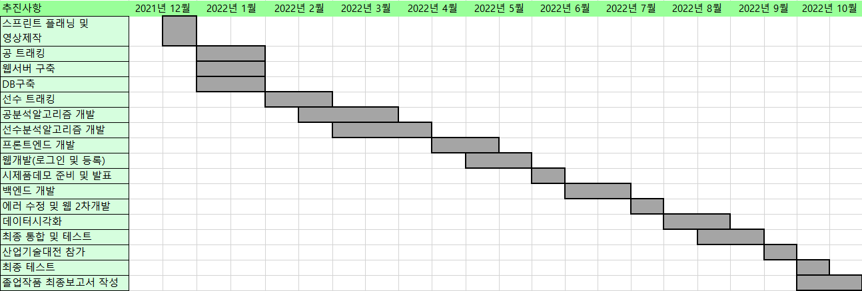

Slide 13





Slide 14













